Slide 1

SharePoint
Microsoft
Aplicaciones de
Simulación
NovaSoluciones S.A.

Slide 2




🏢 ESCENARIO
Tu empresa, NovaSoluciones S.A., quiere mejorar la comunicación y gestión documental entre dos departamentos clave:
Te han asignado la tarea de crear un sitio en SharePoint que funcione como un centro colaborativo digital, donde ambos equipos puedan compartir recursos, documentos y estar al tanto de las novedades.
Ventas
Marketing

Slide 3



🎯 OBJETIVO DEL EJERCICIO
Diseñar un sitio de SharePoint que:
Estructura
Comunicacióm
Tenga una estructura clara por departamento
Sirva como portal de comunicación interna para ambos equipos.
Bibliotecas
Páginas
Incluya bibliotecas de documentos separadas.
Presente páginas informativas

Slide 4

CREAR UN SITIO

Slide 5
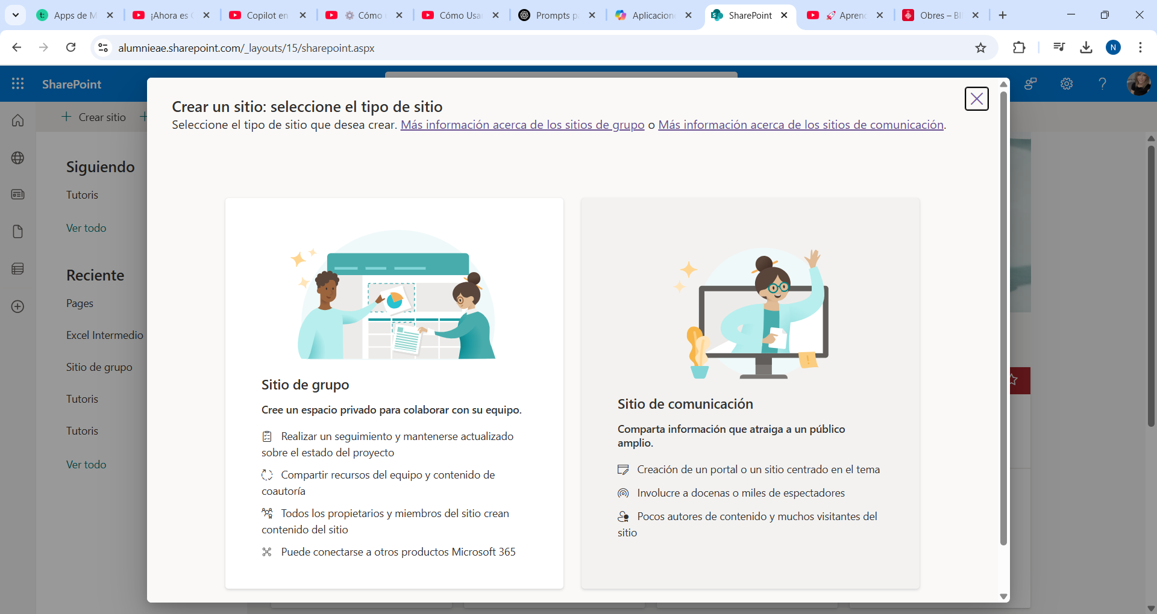

Slide 6
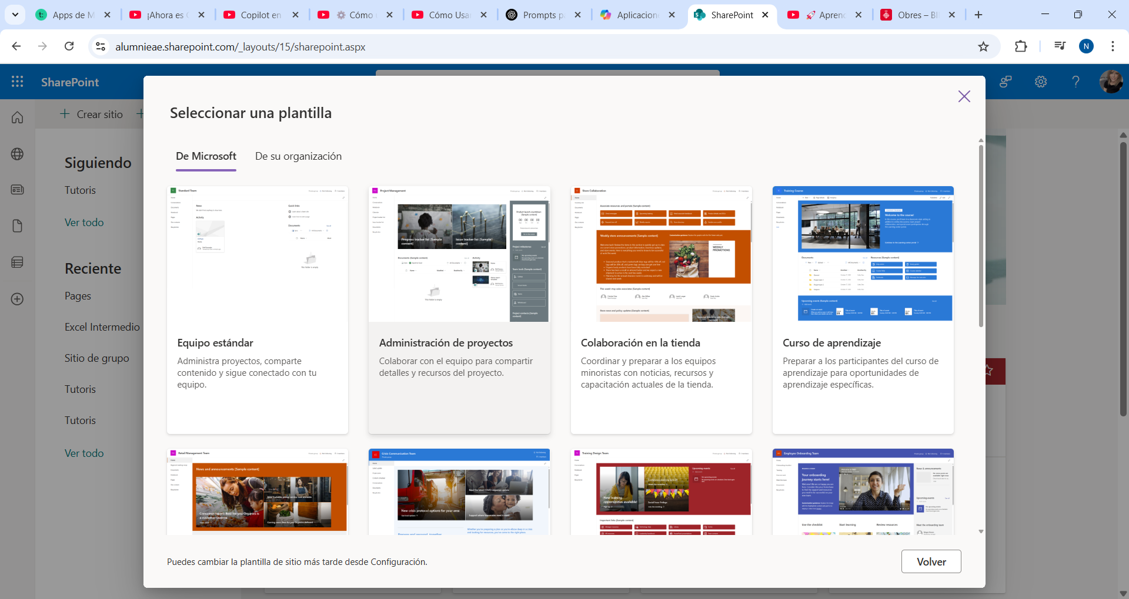

Slide 7
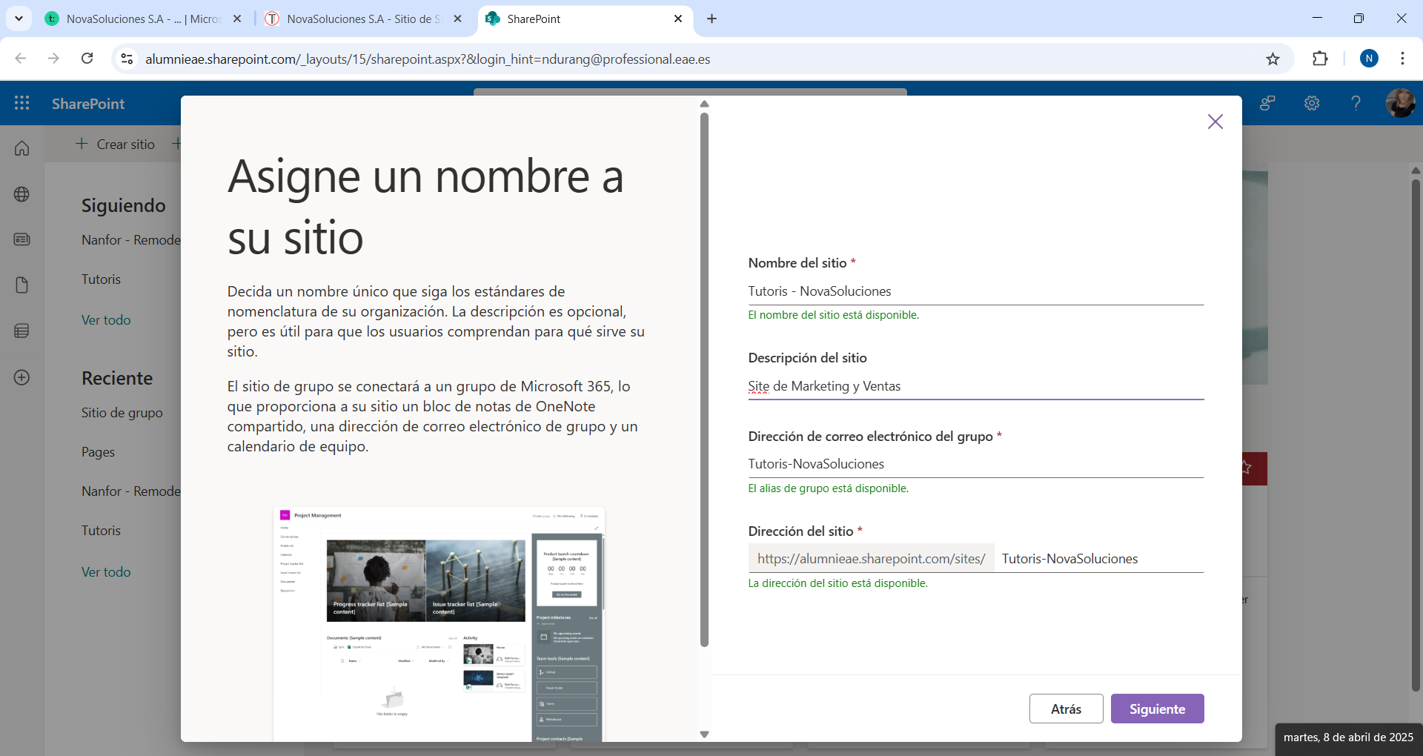

Slide 8
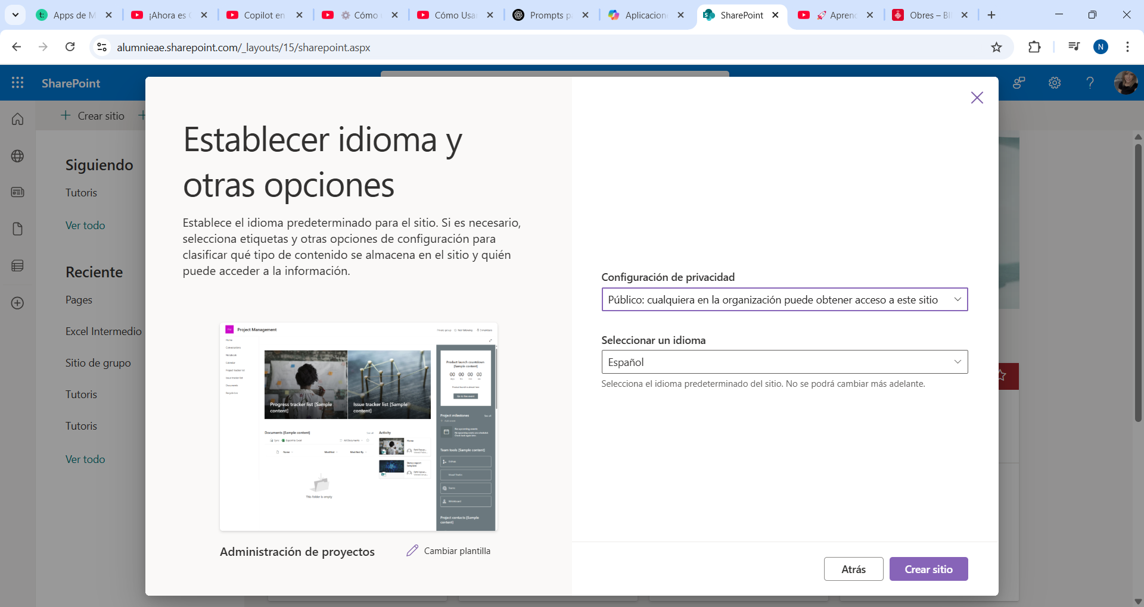

Slide 9
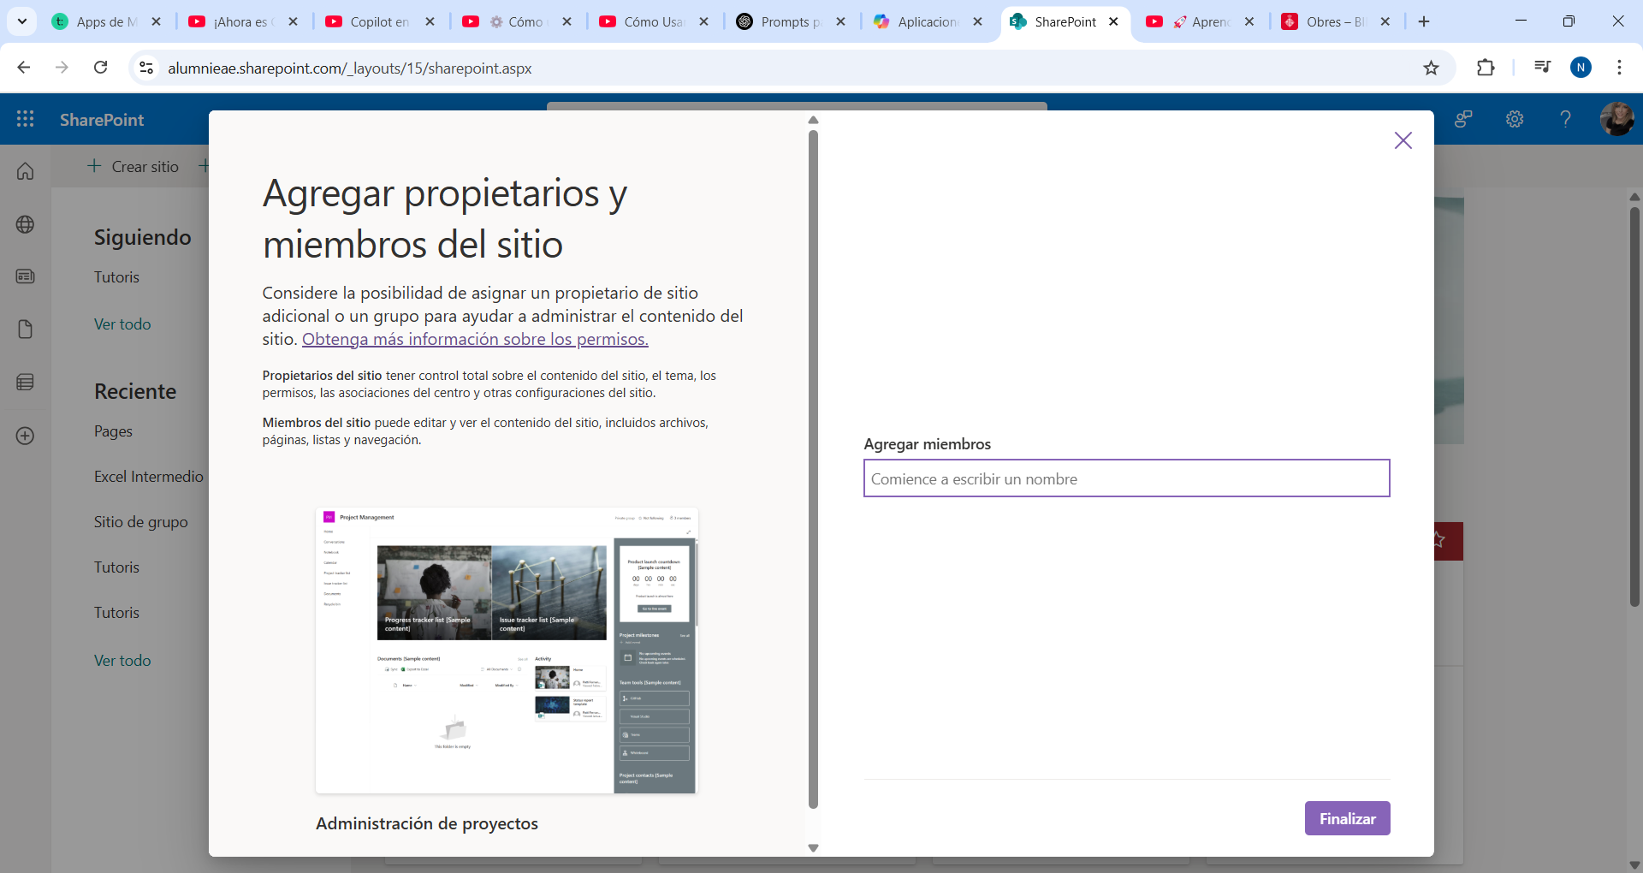

Slide 10
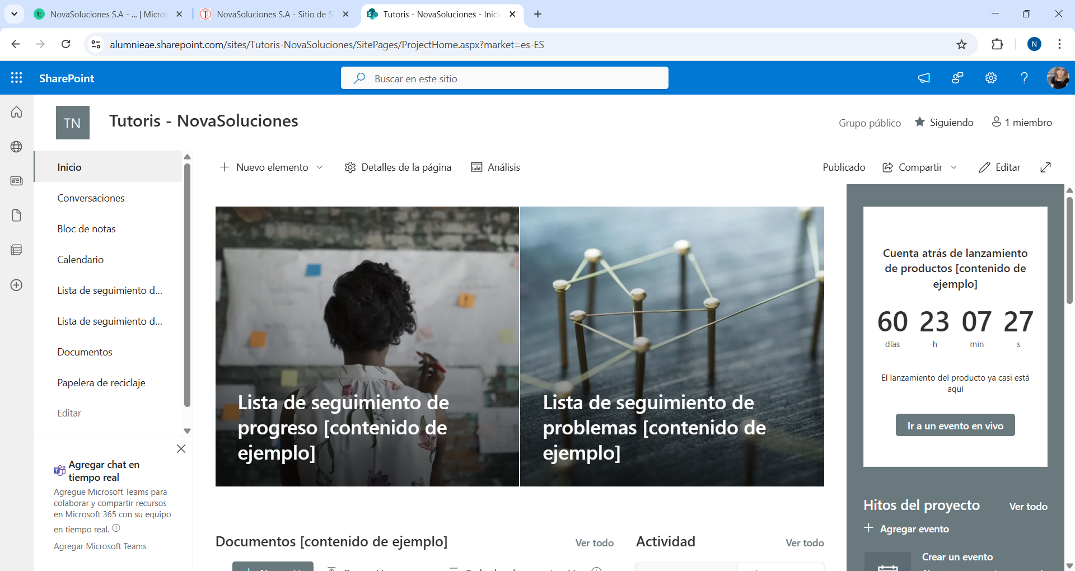

Slide 11
📁 CÓMO CREAR UNA BIBLIOTECA DE DOCUMENTOS CON CARPETAS EN SHAREPOINT

Slide 12
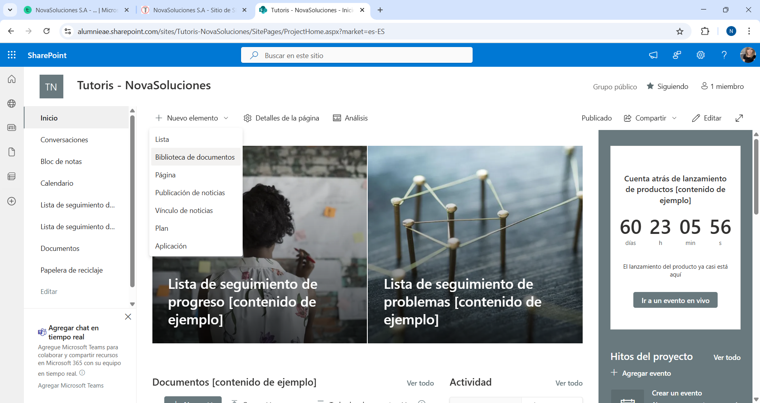

Slide 13
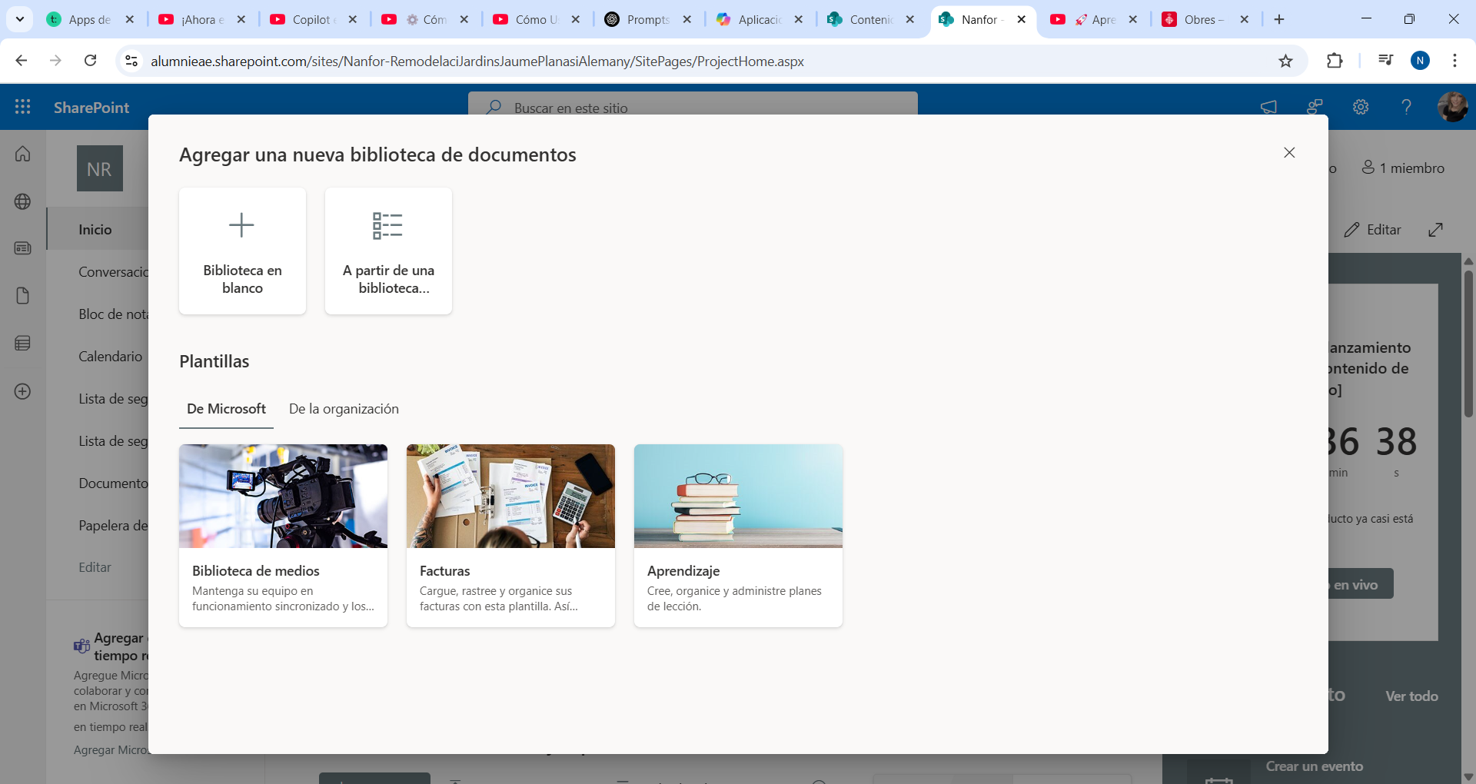
Crea dos bibliotecas
📂 Documentos de Marketing
📂 Documentos de Ventas

Slide 14
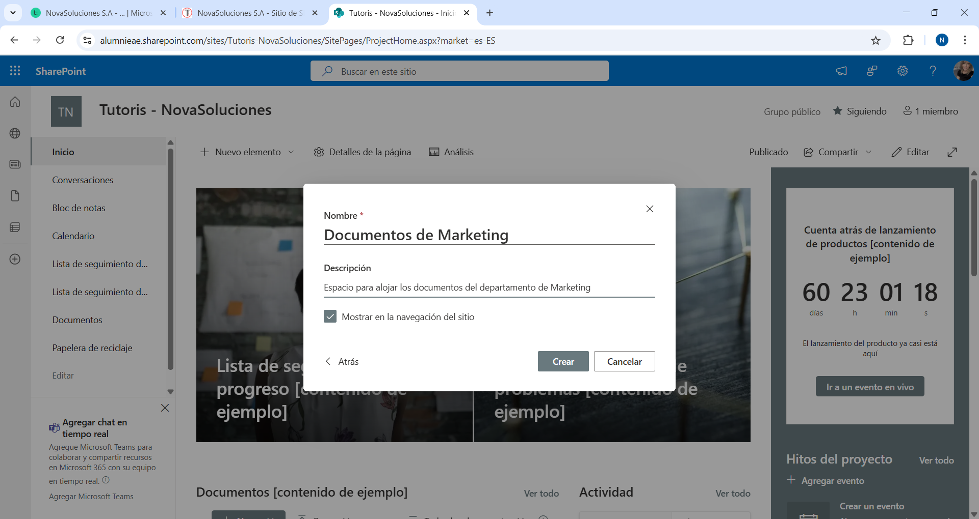

Slide 15
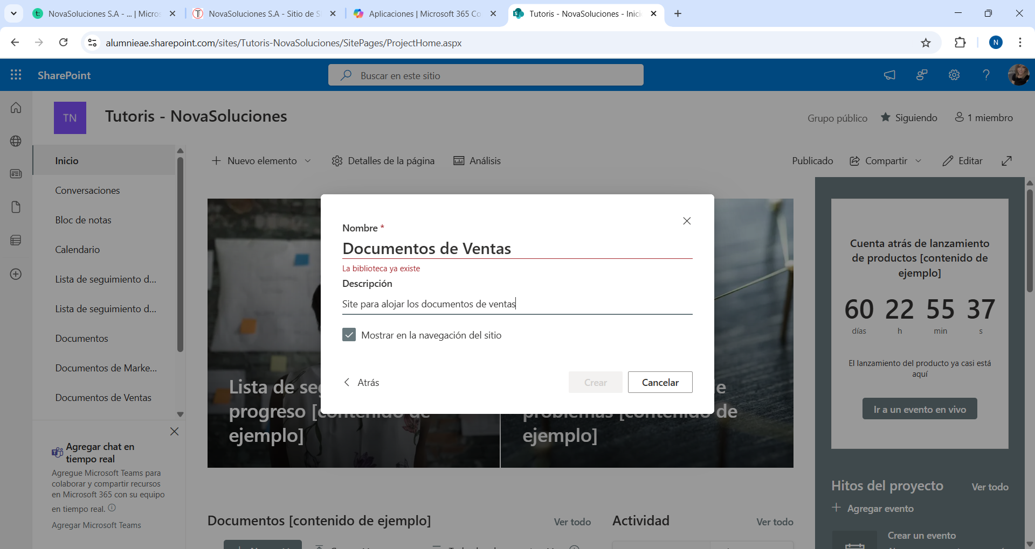

Slide 16
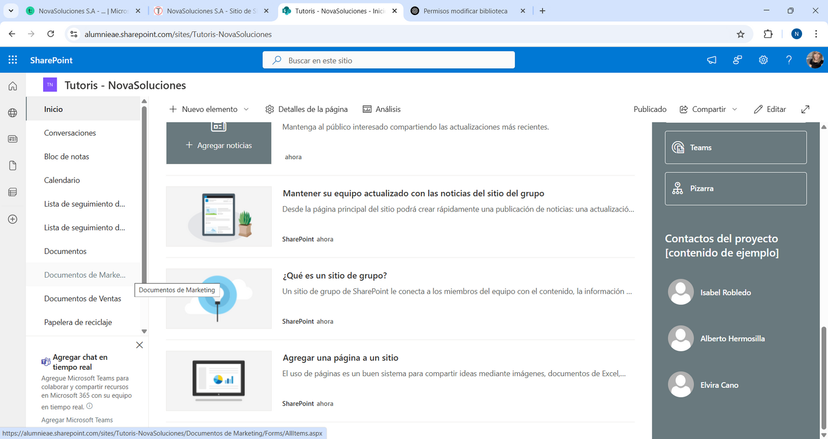
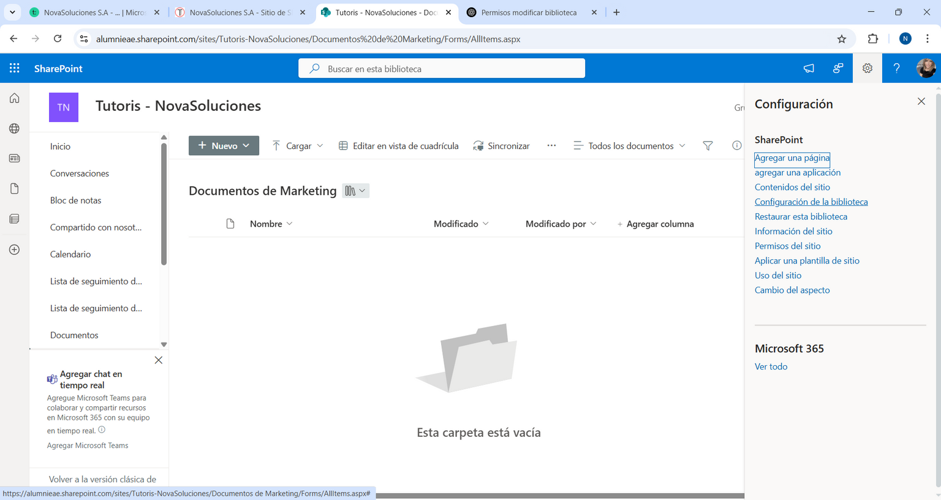


Slide 17
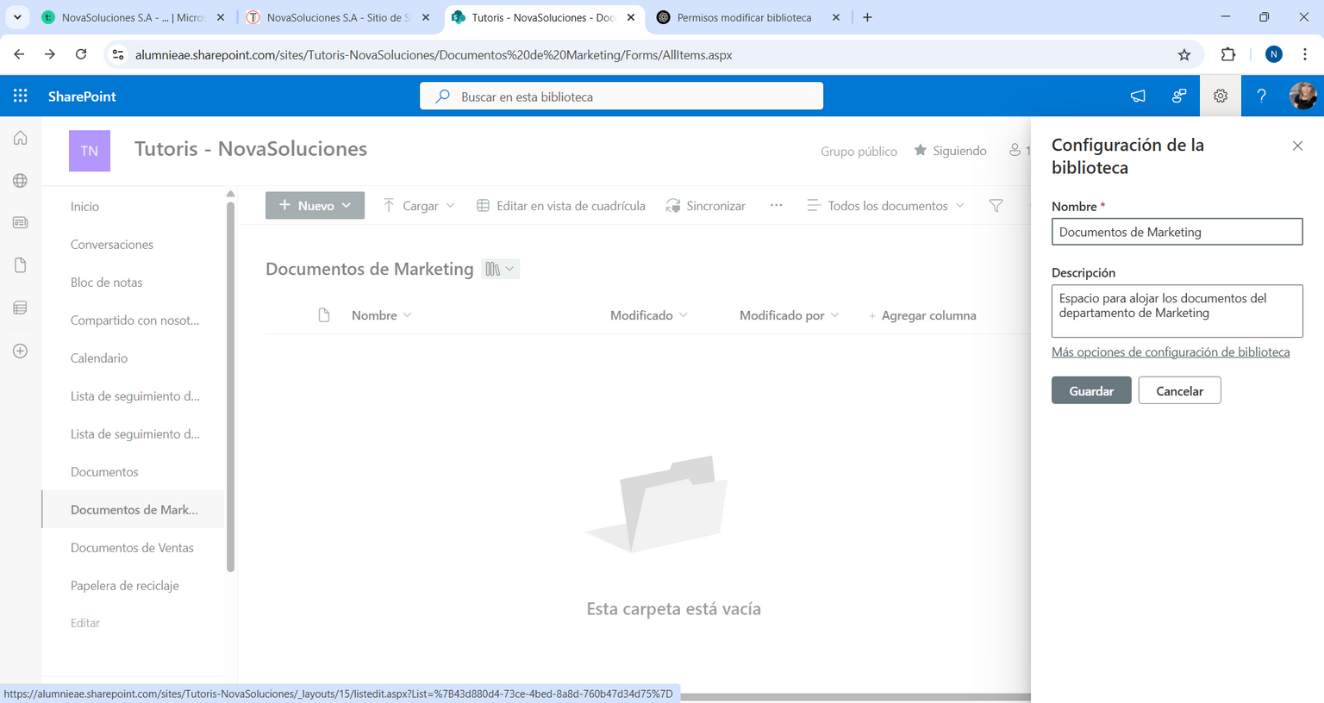
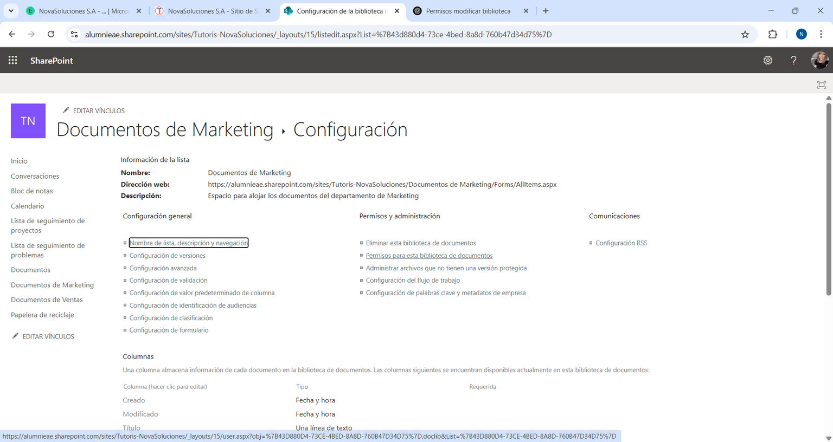

Slide 18
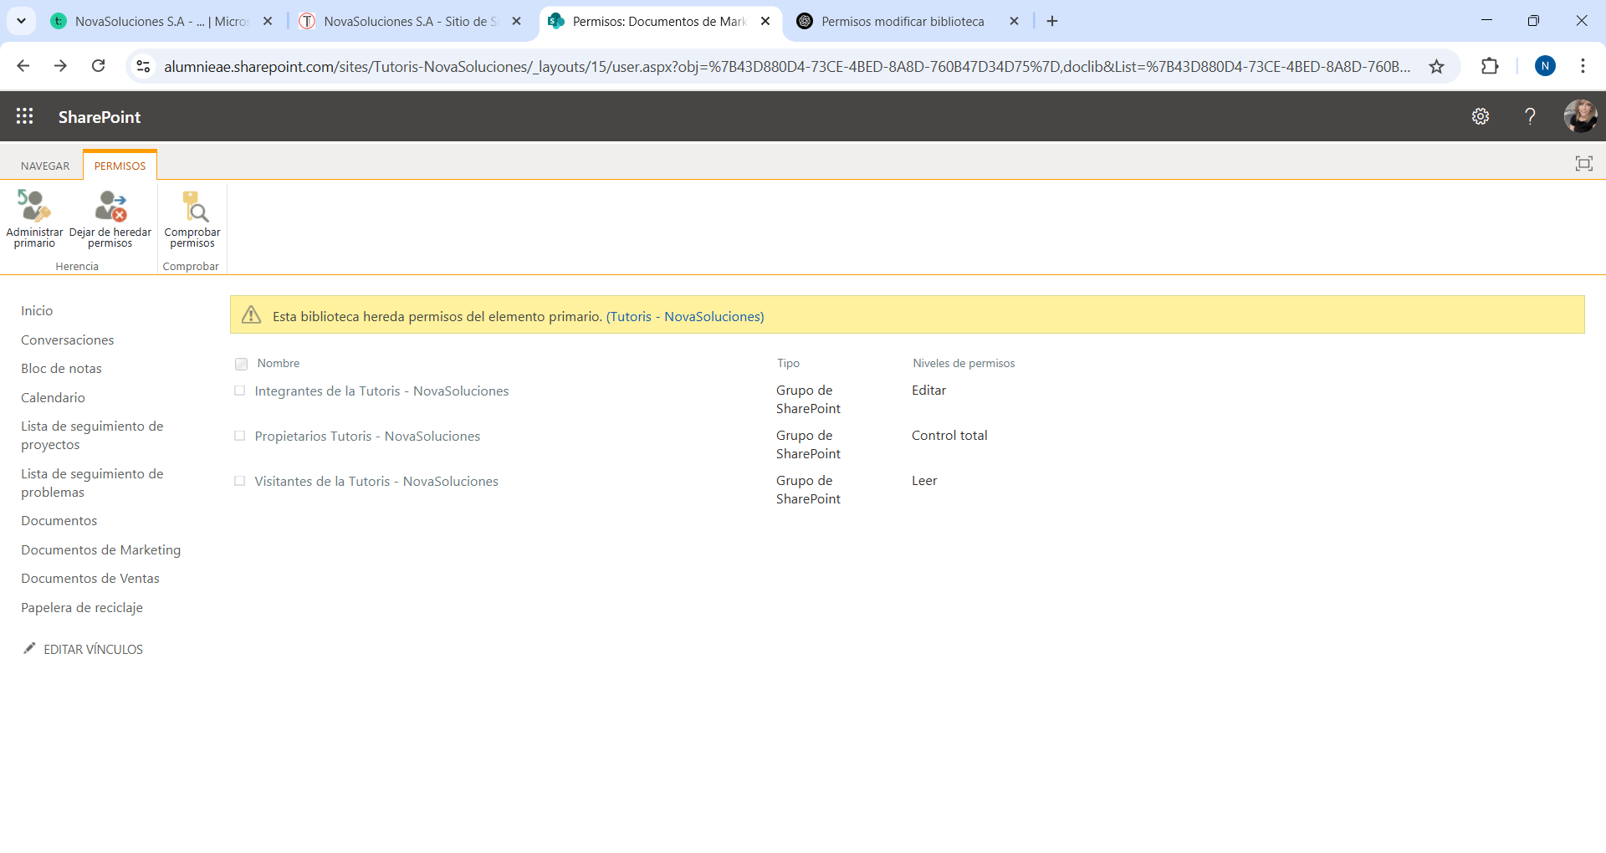

Slide 19
🔐 DAR PERMISOS DE "MODIFICAR" EN UNA BIBLIOTECA DE SHAREPOINT
1. IR A LA BIBLIOTECA
NAVEGA A LA BIBLIOTECA DE DOCUMENTOS QUE DESEAS CONFIGURAR.
2. ABRIR CONFIGURACIÓN DE PERMISOS
HAZ CLIC EN EL ÍCONO DE ENGRANAJE (⚙️) > "CONFIGURACIÓN DE BIBLIOTECA".
LUEGO, SELECCIONA "PERMISOS PARA ESTA BIBLIOTECA DE DOCUMENTOS".
3. ROMPER HERENCIA (SI ES NECESARIO)
SI VES QUE DICE "ESTA BIBLIOTECA HEREDA PERMISOS DEL SITIO PRINCIPAL", HAZ CLIC EN "DETENER LA HERENCIA DE PERMISOS".
CONFIRMA CUANDO TE LO PIDA.
4. EDITAR O AGREGAR PERMISOS
PUEDES EDITAR LOS PERMISOS EXISTENTES O AGREGAR USUARIOS/GRUPOS NUEVOS:
HAZ CLIC EN "CONCEDER PERMISOS".
INGRESA EL NOMBRE DEL USUARIO O GRUPO.
EN EL MENÚ DESPLEGABLE DE PERMISOS, ELIGE "EDITAR" O "DISEÑAR" SI NECESITAS MÁS CONTROL.
NOTA: "EDITAR" PERMITE MODIFICAR, AGREGAR Y ELIMINAR DOCUMENTOS, PERO NO CAMBIAR PERMISOS NI DISEÑO DE LA BIBLIOTECA.
5. GUARDAR
HAZ CLIC EN COMPARTIR O ACEPTAR PARA APLICAR LOS CAMBIOS.
📋 NIVELES DE PERMISOS COMUNES:
NIVEL DESCRIPCIÓN
LECTURA VER DOCUMENTOS, SIN MODIFICARLOS.
CONTRIBUIR AGREGAR, EDITAR Y ELIMINAR DOCUMENTOS.
EDITAR IGUAL QUE "CONTRIBUIR", PERO TAMBIÉN PUEDE AGREGAR LISTAS Y BIBLIOTECAS.
DISEÑAR PUEDE MODIFICAR LA ESTRUCTURA DEL SITIO Y SUS PÁGINAS.
CONTROL TOTAL ACCESO TOTAL, INCLUYENDO CONFIGURACIÓN DE PERMISOS.

Slide 20

CÓMO CREAR UNA PÁGINA
EN SHAREPOINT
DISEÑAR PÁGINAS DENTRO DEL SITIO
CREA DOS PÁGINAS INFORMATIVAS (DESDE “NUEVO > PÁGINA”):
📘 Página 1: “Espacio de Marketing”
  Objetivo del mes
  Campañas en curso
  Acceso rápido a: Documentos, Calendario, Enlaces a redes sociales
📙 Página 2: “Panel de Ventas”
  Metas semanales
  Últimos reportes de ventas
  Acceso rápido a: Reportes, Formulario de clientes, Contacto interno

Slide 21


Slide 22
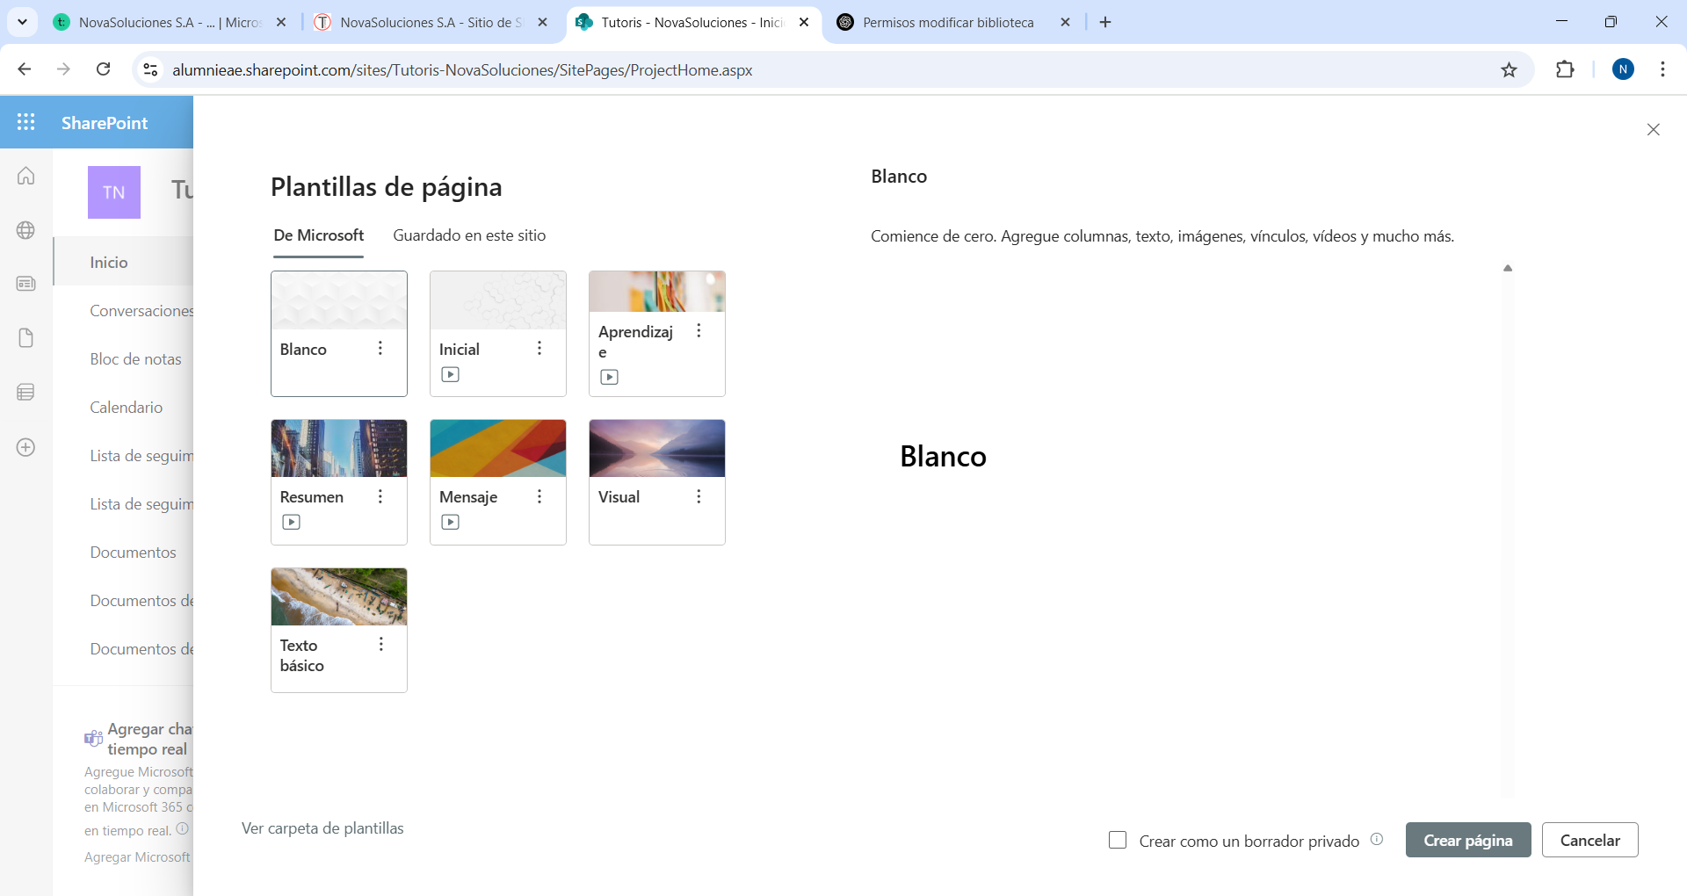

Slide 23
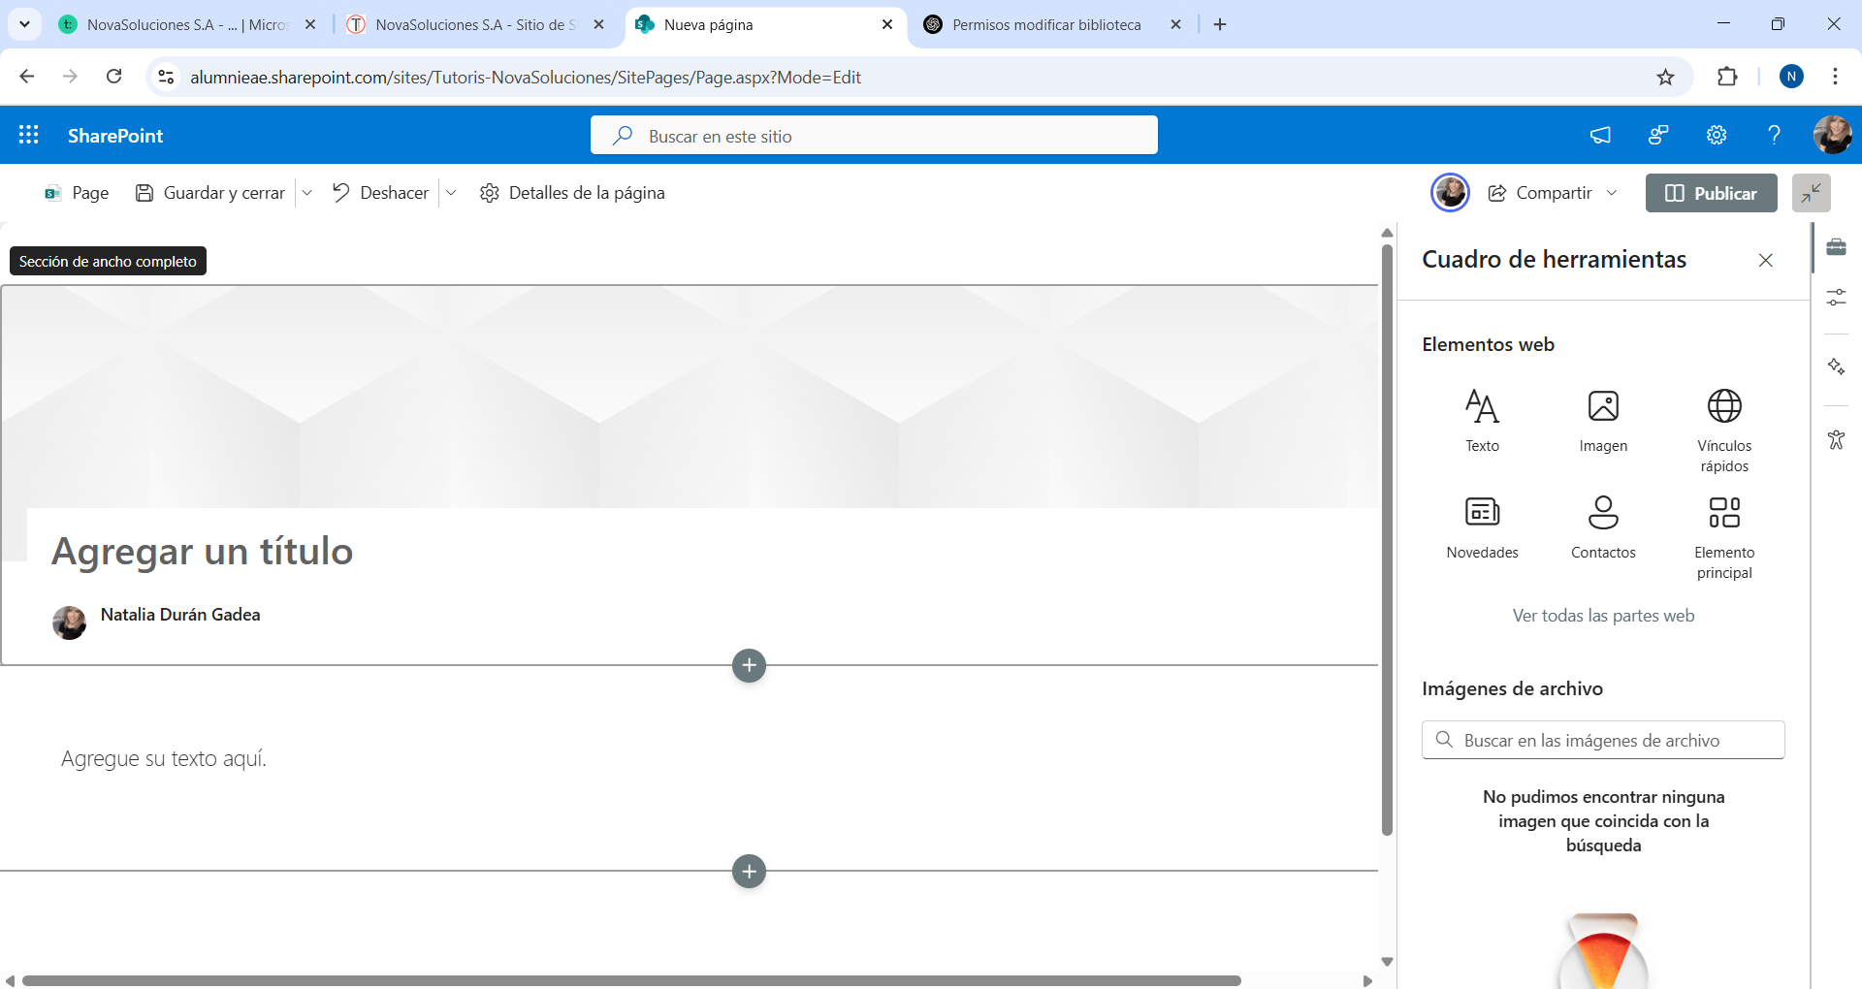

Slide 24
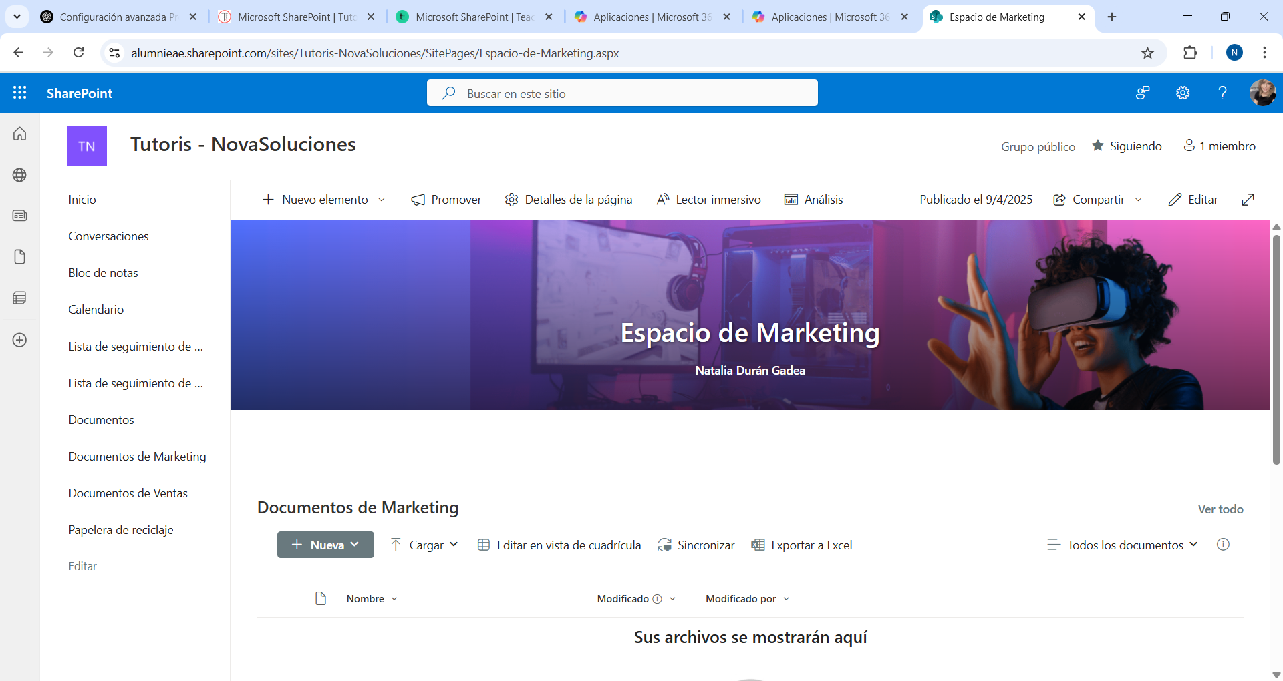

Slide 25
